Slide 1
Calculadora
Calculadora es una actividad que sirve para realizar cálculos, como por ejemplo: sumas, restas, multiplicaciones y divisiones. Usa esta actividad cuando vayas a hacer muchos cálculos.

Slide 2
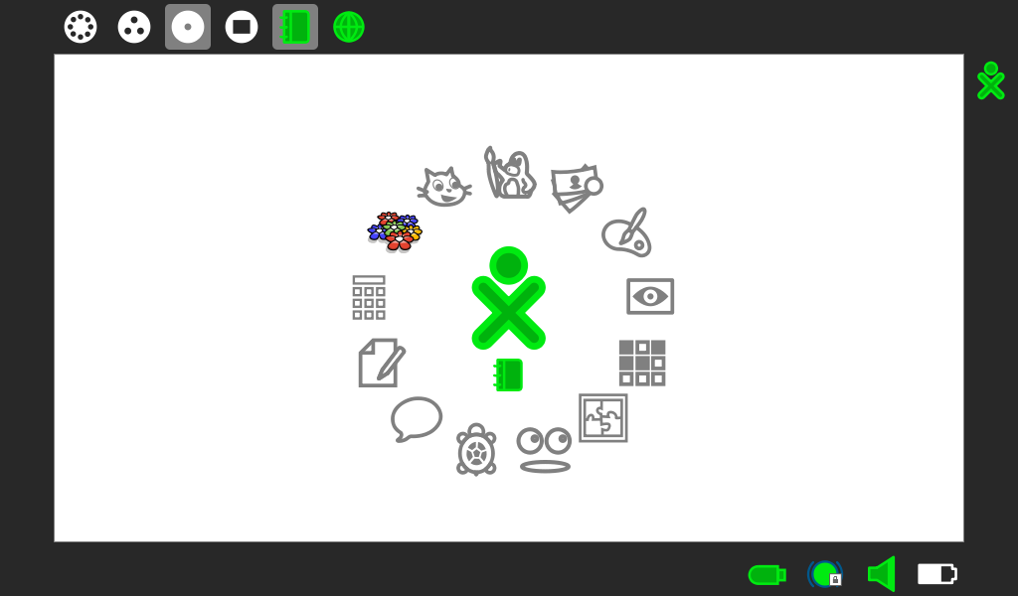

1. Ve a Hogar
2. Lleva el apuntador a e inicia.

Slide 3
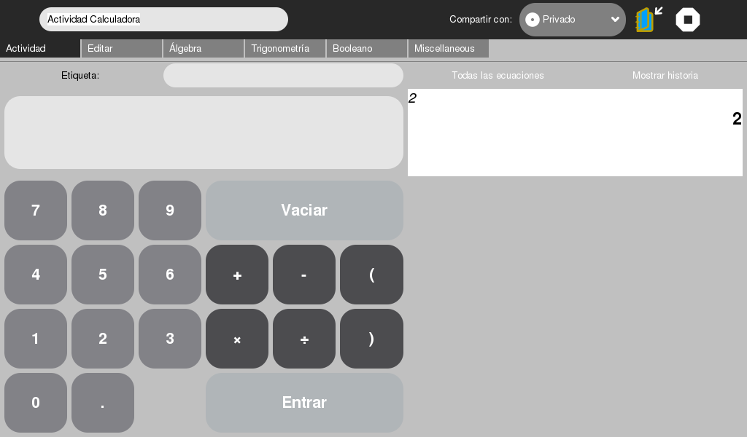
Cerrar y guardar en el Diario
Nombre con el que se guardará en el Diario
Compartir
Guardar en el Diario.

Slide 4
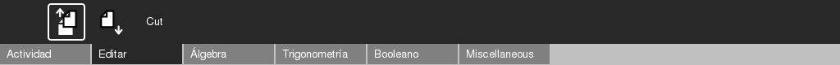
Copiar
Recortar
Pegar

Slide 5
1
2
3
4
6
7
5
6
Notes:
Etiqueta: Aquí le pones un nombre a la operación que vas a hacer, de manera que podrás reconocerla en la lista de operaciones que haz realizado.
Estado actual: Acá se muestra que operaciones estás poniendo.
Operación hecha: En este cuadro se presenta la operación que acabo de realiza con su resultado, junto con su etiqueta.
Números
Operadores
Vaciar: Limpiar el cuadro del estado actual (2). Entrar: Presentar el resultado de realizar las operaciones del campo Estado actual(2) en el campo de Operación hecha (3).
Historial: Muestra todos los cálculos que haz hecho.

